Slide 1

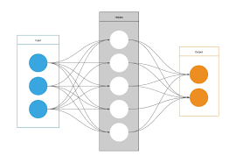
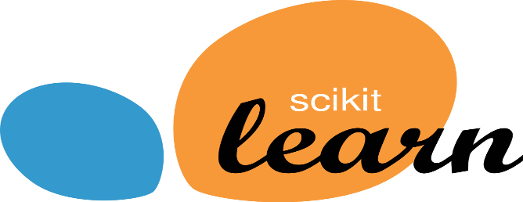
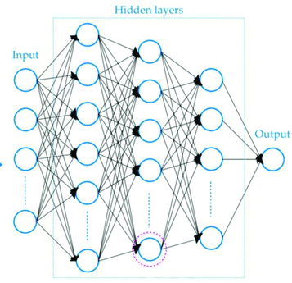


רשתות נוירונים
בס"ד
© Yael Elmakayes

Slide 2
בס"ד
מהם רשתות נוירונים ?
רשתות נוירונים מדמות את מבנה המוח האנושי ובניסיון לגרום להם ללמוד באותה דרך שבני אדם לומדים.
הערה! המוח האנושי מורכב מנוירונים.
רשתות נוירונים מנסות לפתור בעיות שקלות לבני אדם וקשות למחשב!
© Yael Elmakayes

Slide 3
אז איך נראות רשתות נוירונים ?
בס"ד
© Yael Elmakayes

Slide 4
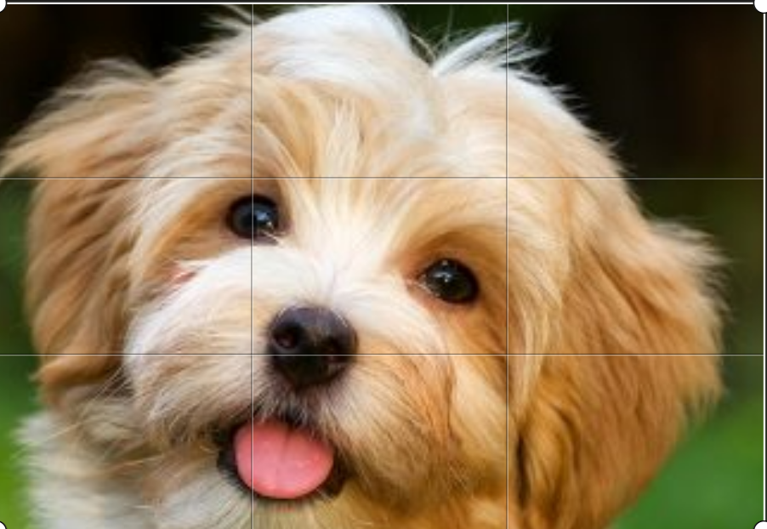
בס"ד
בשביל הדוגמא נניח שכל הריבועים הם הפיקסלים של התמונה במציאות זה הרבה יותר קטן וגם יותר פיקסלים
אני עכשיו רוצה לאמן את המכונה לדעת לזהות לי כלבים.
כדי להתחיל לאמן את המכונה נניח שכבר יש מאגרים גדולים של הרבה תמונות של כלבים ....
עכשיו אני רוצה לתאר את התהליך בפועל איך זה קורה.
© Yael Elmakayes

Slide 5
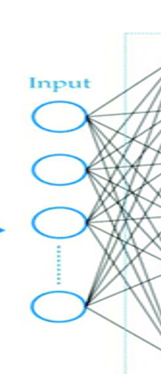
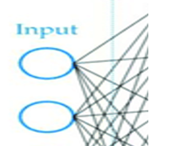
שכבת ה - Input
בס"ד
שכבת ה Input היא שכבת הקלט כלומר דרך שכבת הקלט נכנסים הנתונים שנקלטים אל תוך הרשת.
(קלט של טקסט נסביר בהמשך איך הוא נכנס לרשת)
1
כמובן שזה דוגמא פה ובפועל כל תמונה לגופה.
הריבוע הזה הוא בעצם תמונה רק שזה תמונה שמיוצגת על ידי פיקסלים הרי כל תמונה מורכבת מפיקסלים.
אז שכבת הקלט הראשונה שנכנסת לרשת היא בעצם השכבה הראשונה של הפיקסלים
1
שכבת ה-Input תקרא .X
X
מה שאומר שהשכבה הראשונה של הקלט תראה כך:
© Yael Elmakayes

Slide 6
תהליך הכנסה לרשת
בס"ד
שכבת ה -
Input
שלב ראשון השכבה הראשונה מקבלת איזה שהוא קלט מסוים ומבצעת עליו חישוב.
אחרי שכבת הקלט ממשיך התהליך וממשיכים לנוירון הבא שמקבל 2 דברים מהנוירון הקודם לו :
קלט
משקולת.
X
קשת
Output
Output
קשת
© Yael Elmakayes

Slide 7
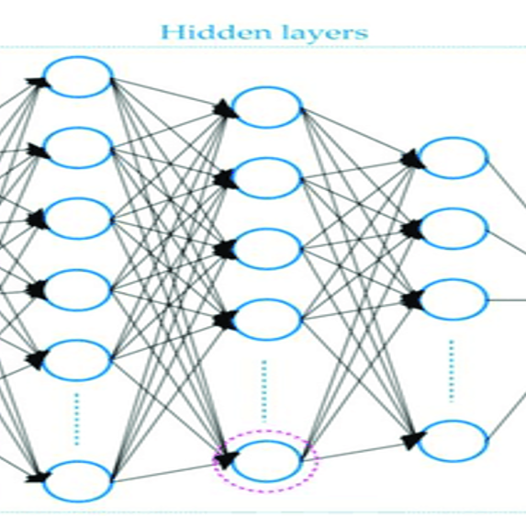
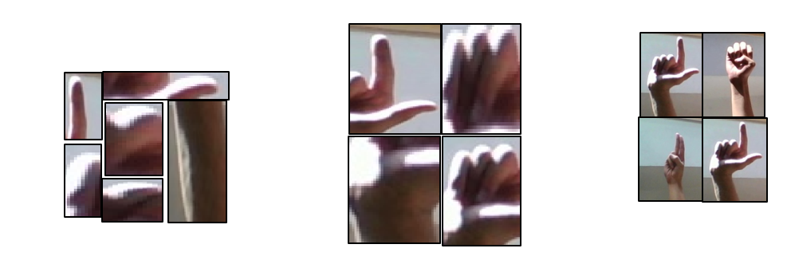
שכבות ה - Hidden layers
בס"ד
מה ריבוי השכבות מאפשר?
כל שכבה מחשבת משהו קצת יותר מורכב המתבסס על חישובים יותר בסיסיים של השכבה הקודמת
כך לדוגמה השכבה הראשונה תזהה קצוות (אצבעות), השנייה כבר חלקי ידיים והשלישית אות בשפת הסימנים
שימו לב שחלוקת התפקידים בין השכבות נוצרת באופן אוטומטי בתהליך האימון
© Yael Elmakayes

Slide 8
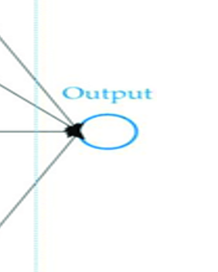
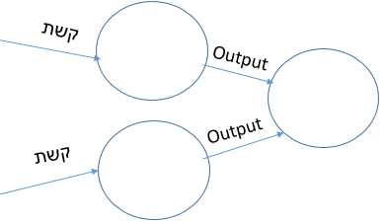
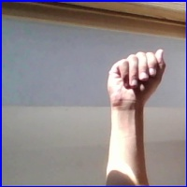
בס"ד
שכבת ה - Output
פלט סופי
לאחר עיבוד בשכבות מרובות
קלט תמונה
A
B
C
D
E
© Yael Elmakayes

Slide 9
בס"ד
© Yael Elmakayes

Slide 10
בס"ד
© Yael Elmakayes

Slide 11
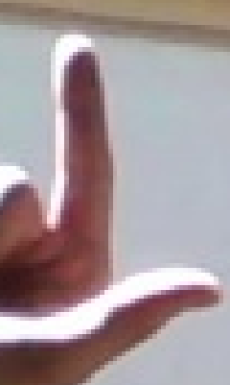
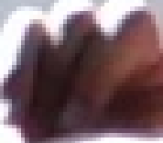
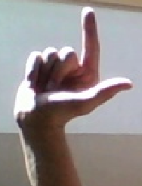
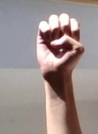




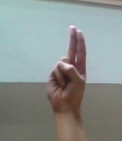


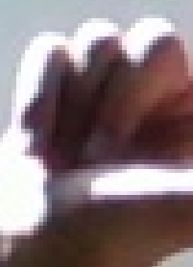

בס"ד
© Yael Elmakayes

Slide 12
בס"ד
© Yael Elmakayes

Slide 13
בס"ד
© Yael Elmakayes

Slide 14
בס"ד
© Yael Elmakayes

Slide 15
בס"ד
© Yael Elmakayes

Slide 16
בס"ד
© Yael Elmakayes

Slide 17
בס"ד
© Yael Elmakayes

Slide 18
בס"ד
© Yael Elmakayes

Slide 19
בס"ד
© Yael Elmakayes

Slide 20
בס"ד
© Yael Elmakayes

Slide 21
בס"ד
© Yael Elmakayes

Slide 22
בס"ד
© Yael Elmakayes

Slide 23
בס"ד
© Yael Elmakayes

Slide 24
בס"ד
© Yael Elmakayes

Slide 25
בס"ד
© Yael Elmakayes

